Slide 1
PRAVDĚPODOBNOST NA STŘEDNÍ ŠKOLE NETRADIČNĚ
Tomáš Měkota
19. 9. 2023

Slide 2
PROČ NEVOLÍM TRADIČNÍ CESTU?
Podstatou kurikulární reformy spojené se vznikem RVP je rozvoj klíčových kompetencí.
Excel usnadňuje počítání pravděpodobnosti.
Chci žáky naučit efektivně používat výpočetní techniku.
Pravděpodobnost potřebuji pro volitelný předmět statistika.

Slide 3
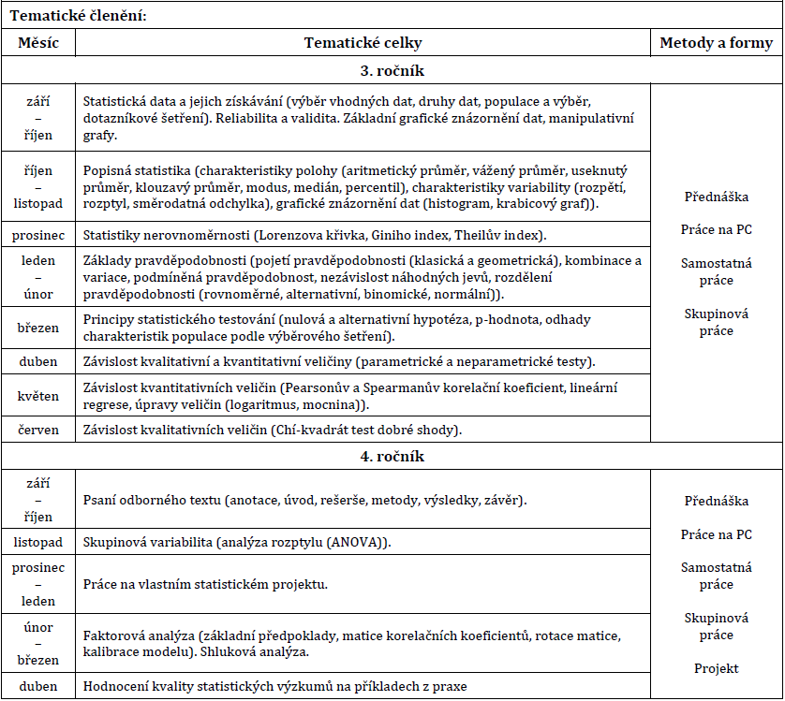
VOLITELNÝ PŘEDMĚT STATISTIKA
Statistika na VŠ je o něčem jiném než statistika na SŠ.
Statistika na VŠ je vnímána jako obtížný předmět.
Na GJKT musí žák napsat odbornou práci.
Pochopit princip testování hypotéz je zásadní pro porozumění výsledkům výzkumu.

Slide 4
CESTA KE STRUKTUŘE
Co je potřeba pro statistiku?
rozdělení pravděpodobnosti diskrétní i spojité
normální rozdělení a rozdělení z něj odvozená
distribuční funkce
učebnice Learning Statistics with jamovi
ROZDĚLENÍ PRAVDĚPODOBNOSTI GRAFICKY
JAZYK PRAVDĚPODOBNOSTI
KLASICKÁ A STATISTICKÁ DEFINICE
SPOJITÉ ROZDĚLENÍ
DISKRÉTNÍ ROZDĚLENÍ
NEZÁVISLOST JEVŮ

Slide 5
CESTA K METODÁM
více reprezentací – více žáků porozumí
využívání tabulek, grafů, vzorců i praktických příkladů a jejich propojování
využívání výpočetní techniky, kde to dává smysl
výpočty pravděpodobnosti veličiny se známým rozdělením

Slide 6
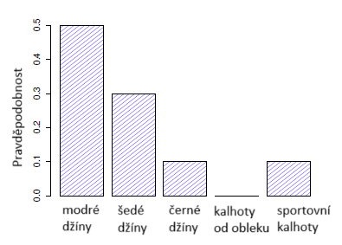
ROZDĚLENÍ PRAVDĚPODOBNOSTI GRAFICKY
Představme si situaci jistého člověka, který má jen patery kalhoty: modré džíny, černé džíny, šedé džíny, kalhoty od obleku a sportovní trekové kalhoty. Když jde z domu, vezme si právě jedny kalhoty. Různé kalhoty mají různou pravděpodobnost, že si je tento člověk oblékne. Pravděpodobnosti shrnuje tabulka vpravo.
Kalhoty | Pravděpodobnost, že budou oblečeny
modré džíny | 0,5
šedé džíny | 0,3
černé džíny | 0,1
kalhoty od obleku | 0
sportovní kalhoty | 0,1
Jaká je pravděpodobnost, že si onen člověk:
oblékne nějaké kalhoty
oblékne džíny
oblékne černé a šedé džíny zároveň
neoblékne sportovní kalhoty?

Slide 7
JAZYK PRAVDĚPODOBNOSTI
odvození na příkladu s kalhotami
procvičení na hodu mincí třikrát za sebou
obvyklá chyba: žáci neřeší trojici hodů jako jeden jev, ale jako tři různé jevy
vede k lepšímu pochopení pojmů elementární jev a náhodný pokus
náhodný pokus
elementární jev
náhodný jev
jistý jev
nemožný jev
sjednocení jevů
průnik jevů
opačný jev

Slide 8
KLASICKÁ A STATISTICKÁ DEFINICE PRAVDĚPODOBNOSTI
klasický příklad s hodem mincí
nejprve odhad, v kolika případech z 20 padne panna
každý hodí 20krát a zapisuje si, co padne
do tabulky v Excelu zapisujeme, kolikrát každému padla panna, a sledujeme vývoj relativní četnosti
formulace klasické a statistické definice na základě příkladu
vede k poznání, že „pravděpodobnost není jistota“
několik příkladů na procvičení klasické definice
např. snímání karet z balíčku, výhra ve sportce

Slide 9
GEOMETRICKÁ PRAVDĚPODOBNOST
úlohy na číselné ose i v rovině
Žáci obvykle chápou intuitivně.
předpoklad pro pochopení práce s grafem hustoty u spojitých rozdělení
1. S jakou pravděpodobností bude náhodně vybrané číslo mezi 0 a 12 z intervalu (1; 3)?
2. Mějme čtverec o straně a. S jakou pravděpodobností bude náhodně vybraný bod tohoto čtverce ležet zároveň uvnitř kružnice tomuto čtverci
opsané,
vepsané?

Slide 10
NEZÁVISLOST JEVŮ
nutný předpoklad pro pochopení např. binomického a hypergeometrického rozdělení
pro žáky obtížně uchopitelný pojem – matematická definice neodpovídá jejich očekáváním

Slide 11
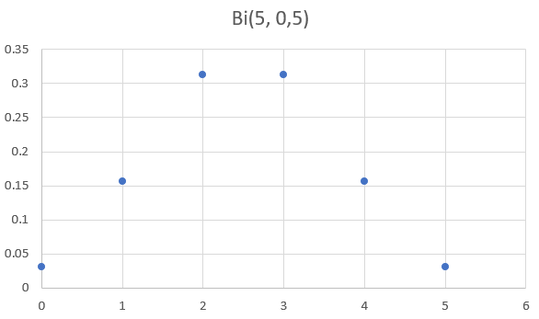
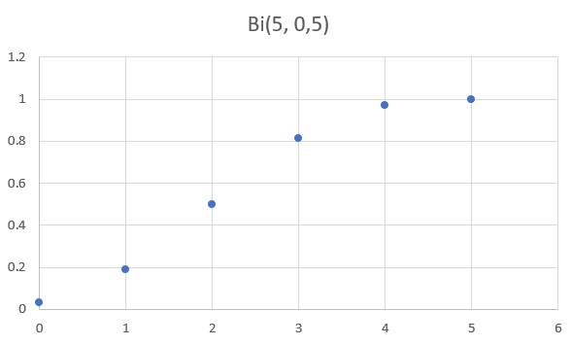
DISKRÉTNÍ ROZDĚLENÍ PRAVDĚPODOBNOSTI
návaznost na první setkání s pravděpodobností (grafy a počítání)
alternativní, binomické, Poissonovo, hypergeometrické
důraz na „typ“ veličiny, která takové rozdělení má
pojmy pravděpodobnostní a distribuční funkce a jejich praktické využití

Slide 12
DISKRÉTNÍ ROZDĚLENÍ PRAVDĚPODOBNOSTI
sada úloh k procvičení
řešené s využitím MS Excel
funkce BINOM.DIST, POISSON.DIST, HYPGEOM.DIST
1. Student píše test z biologie, na který se vůbec nepřipravil. U každé z 25 otázek má na výběr ze 4 možností, přičemž právě jedna odpověď je správně. Jaká je pravděpodobnost, že:
a) student odpoví správně právě na 10 otázek;
b) student odpoví správně na nejvýše 8 otázek;
c) student odpoví správně na aspoň 15 otázek;
d) student odpoví správně na více než 15 otázek;
e) student odpoví správně na více než 3, ale méně než 12 otázek.
3. Kolem fotopasti prošlo za květen 93 medvědů, jejich pohyb v oblasti se během letní sezóny zásadně nemění. Jaká je pravděpodobnost, že:
a) za jeden den projdou kolem fotopasti 4 medvědi;
b) za jeden den neprojde kolem fotopasti žádný medvěd;
c) za jeden den projde kolem fotopasti nejvýše 6 medvědů;
d) za jeden den projde kolem fotopasti více než 10 medvědů.

Slide 13
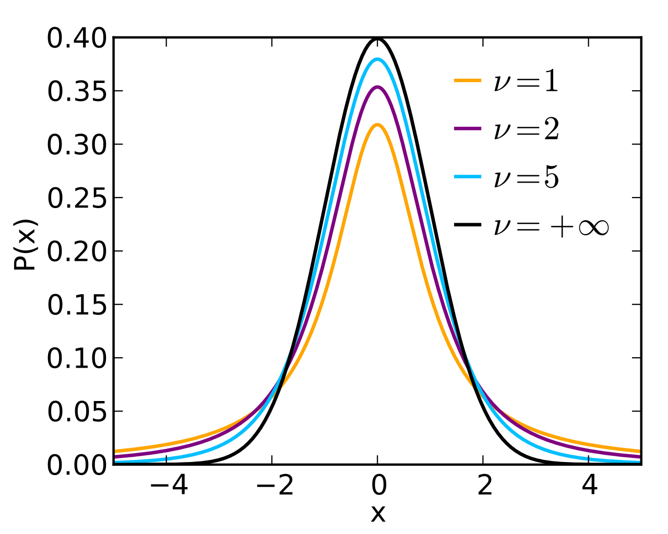
SPOJITÉ ROZDĚLENÍ PRAVDĚPODOBNOSTI
rovnoměrné, normální, exponenciální, t-rozdělení, $χ^{2}$-rozdělení
kombinace vzorců, grafů a tabulek
Rovnoměrné je snadné na pochopení a počítání.
Pro normální rozdělení používáme tabulky hodnot distribuční funkce.
Příklady na exponenciální rozdělení se hodí pro zopakování exponenciálních a logaritmických rovnic a nerovnic.

Slide 14

SPOJITÉ ROZDĚLENÍ PRAVDĚPODOBNOSTI
opět sada úloh na procvičení, vychází především z potřeb statistiky v následujících lekcích
úloha na exponenciální rozdělení zařazena především pro jeho „nelogičnost“.
1. V muzeu promítají ve smyčce film dlouhý 15 minut. Vypočítejte pravděpodobnost, že na začátek filmu budete čekat:
a) aspoň 10 minut; b) méně než minutu.
2. Náhodná veličina má N(0, 1). Vypočítejte, s jakou pravděpodobností je její hodnota hodnota:
a) v intervalu $〈−σ; σ〉$; b) větší než σ;
c) menší než 2σ; d) v intervalu $〈−0,5σ; 0,5σ〉$.
4. Stoletá povodeň je taková, která v průměru nastává jednou za 100 let. Určete pravděpodobnost, že ke stoleté povodni nedojde v příštích:
20 letech;
150 letech.
Určete, pro jaký nejmenší počet let je pravděpodobnost, že ke stoleté povodni nedojde, menší než 0,1.

Slide 15
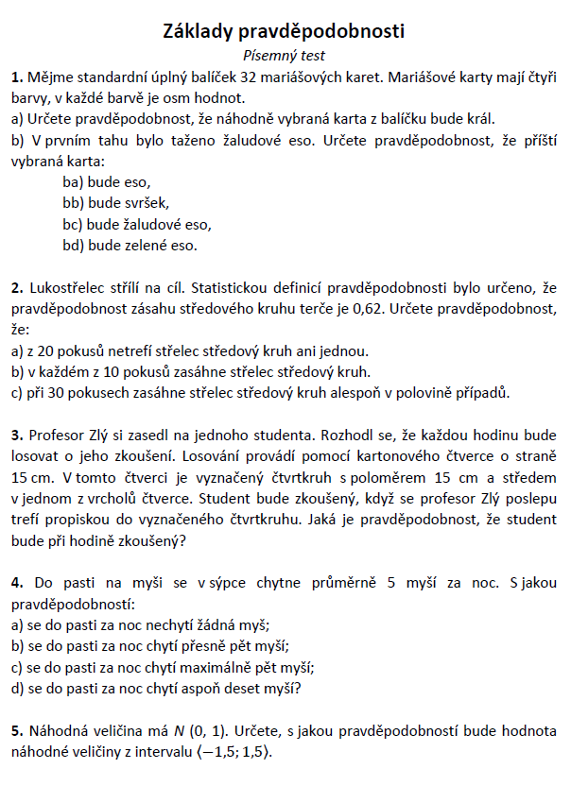
OVĚŘOVÁNÍ
písemka s využitím libovolných materiálů
práce na počítači
cca 30 minut
nejčastěji dva druhy chyb
volba nesprávného rozdělení pravděpodobnosti
chybná syntaxe při výběru pravděpodobnostní, nebo distribuční funkce

Slide 16
ZÁVĚR
Takto pojaté téma pravděpodobnosti
funguje pro pochopení principů statistického testování hypotéz u většiny žáků.
není časově náročnější než klasické středoškolské pojetí pravděpodobnosti.
dává žákům aparát k řešení různorodějších úloh z pravděpodobnosti než klasické středoškolské pojetí.
má potenciál žákům výrazně pomoci na vysoké škole.
ukazuje řadu situací, kdy je pravděpodobnost neintuitivní.
umožňuje efektivně využívat IT.
S přidáním podmíněné pravděpodobnosti v nejzákladnější podobě by mohlo fungovat i v běžné výuce gymnaziální matematiky.
U podmíněné pravděpodobnosti považuji za vhodné žákům ukázat grafickou interpretaci vzorce.

